Slide 1
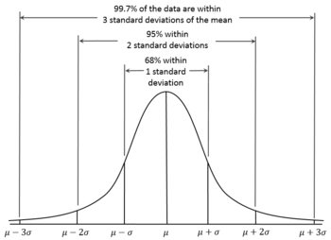
Немного про статистику шума
При многократном измерении мы всегда получаем немного разные величины. Среднее значение для всего набора измерений является наиболее вероятным значением измеряемой величины. Разброс измерений вокруг среднего – шум.
Мерой шума является стандартное (среднеквадратическое) отклонение – сигма (σ).
Правило 3-х сигм: с вероятностью 68% результат измерения находится в диапазоне ±σ от среднего, с вероятностью 99.7% результат измерения находится в диапазоне ±3σ от среднего.
Если измерение показало результат который находится на пределами диапазона ±3σ, то с большой вероятностью он не является случайной ошибкой. Пример – обнаружение бозона Хиггса с вероятностью 5σ. Впрочем, это может быть так же и грубым нарушением методики измерения.

Slide 2
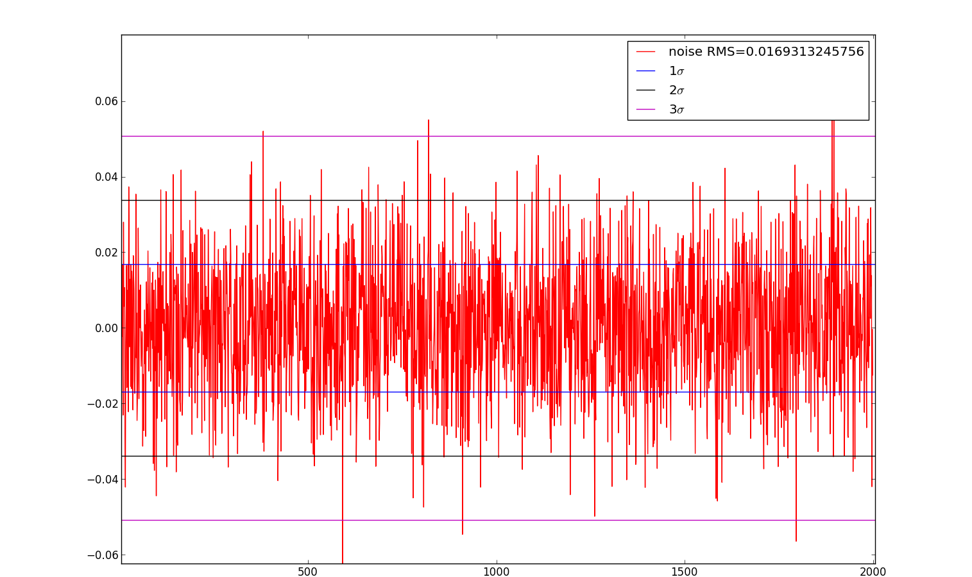
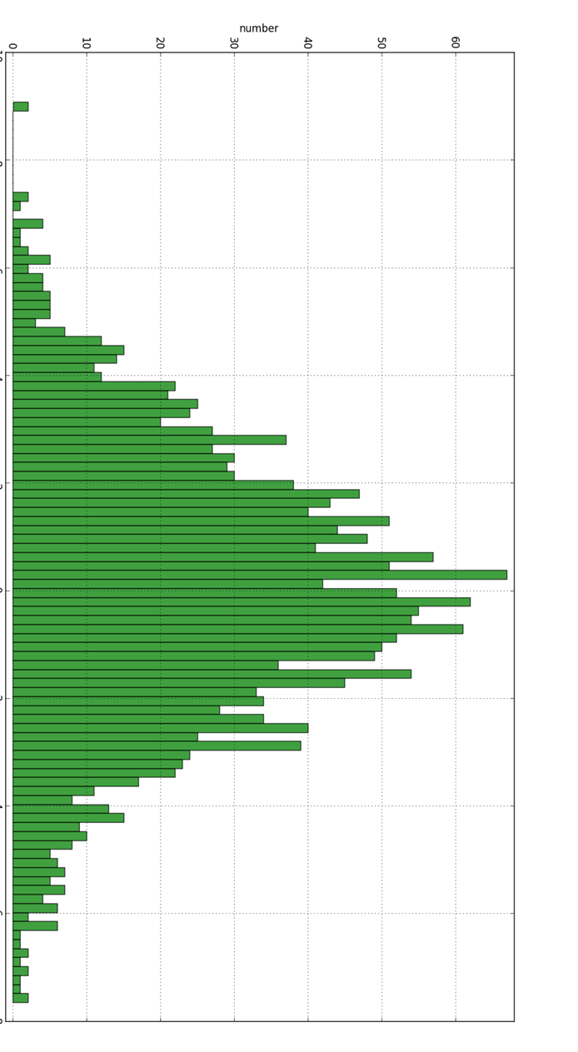
Пример случайного шума. Среднее значение для 2000 точек равно 0. Почти все точки находятся в диапазоне ±3σ от среднего.

Slide 3
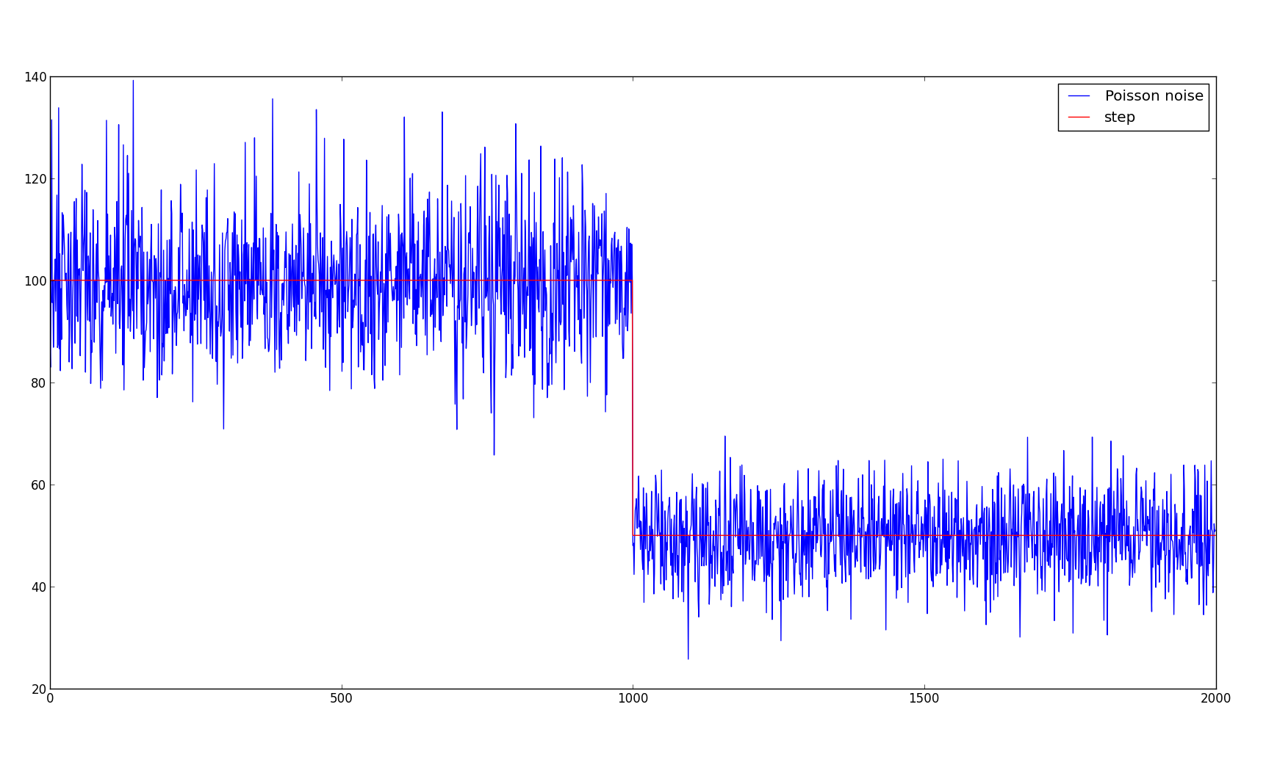
Пуассоновский шум - шум пропорционален корню квадратному из сигнала. Типичные примеры: шум источника (звезды, фона неба), тепловой шум ПЗС.
Среднее значение = 100, стандартное отклонение = 10.
Среднее значение = 50, стандартное отклонение = 7.

Slide 4
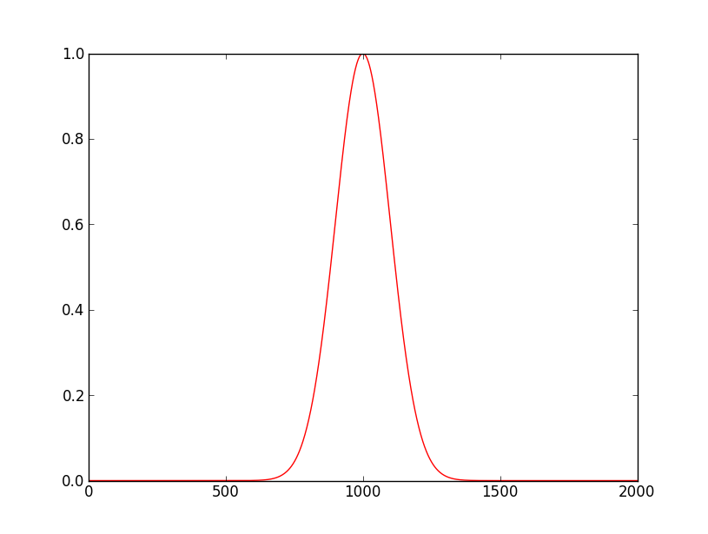
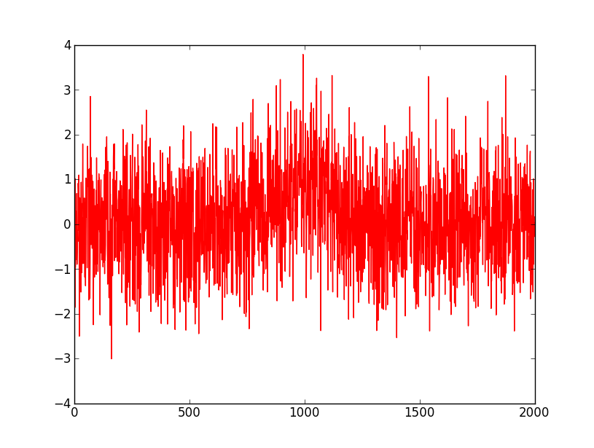
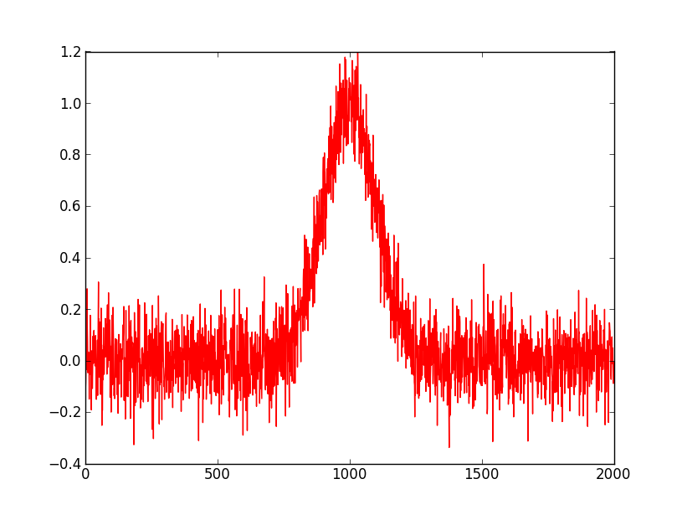
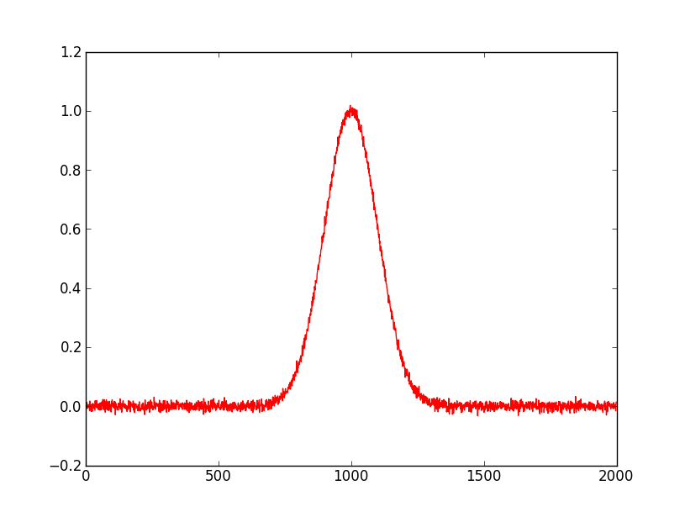
Отношение сигнал/шум позволяет оценить зашумленность.
С/Ш=unlim
С/Ш=1
С/Ш=10
С/Ш=100

Slide 5
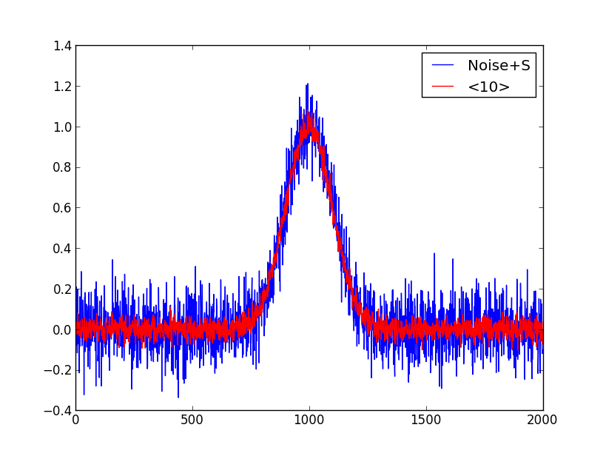
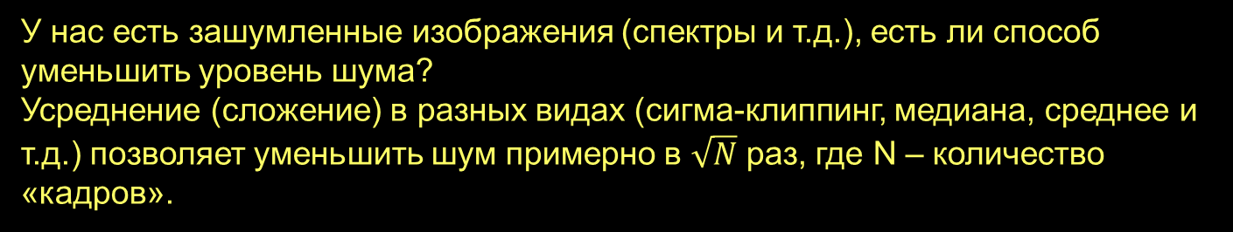
У нас есть зашумленные изображения (спектры и т.д.), есть ли способ уменьшить уровень шума?
Усреднение (сложение) в разных видах (сигма-клиппинг, медиана, среднее и т.д.) позволяет уменьшить шум примерно в $\sqrt{N}$ раз, где N – количество «кадров».
Пример показывающий уменьшение шума при сложении 10 «кадров». Усреднение используют для уменьшения случайного шума калибровочных кадров (bias, dark, flat).

Slide 6
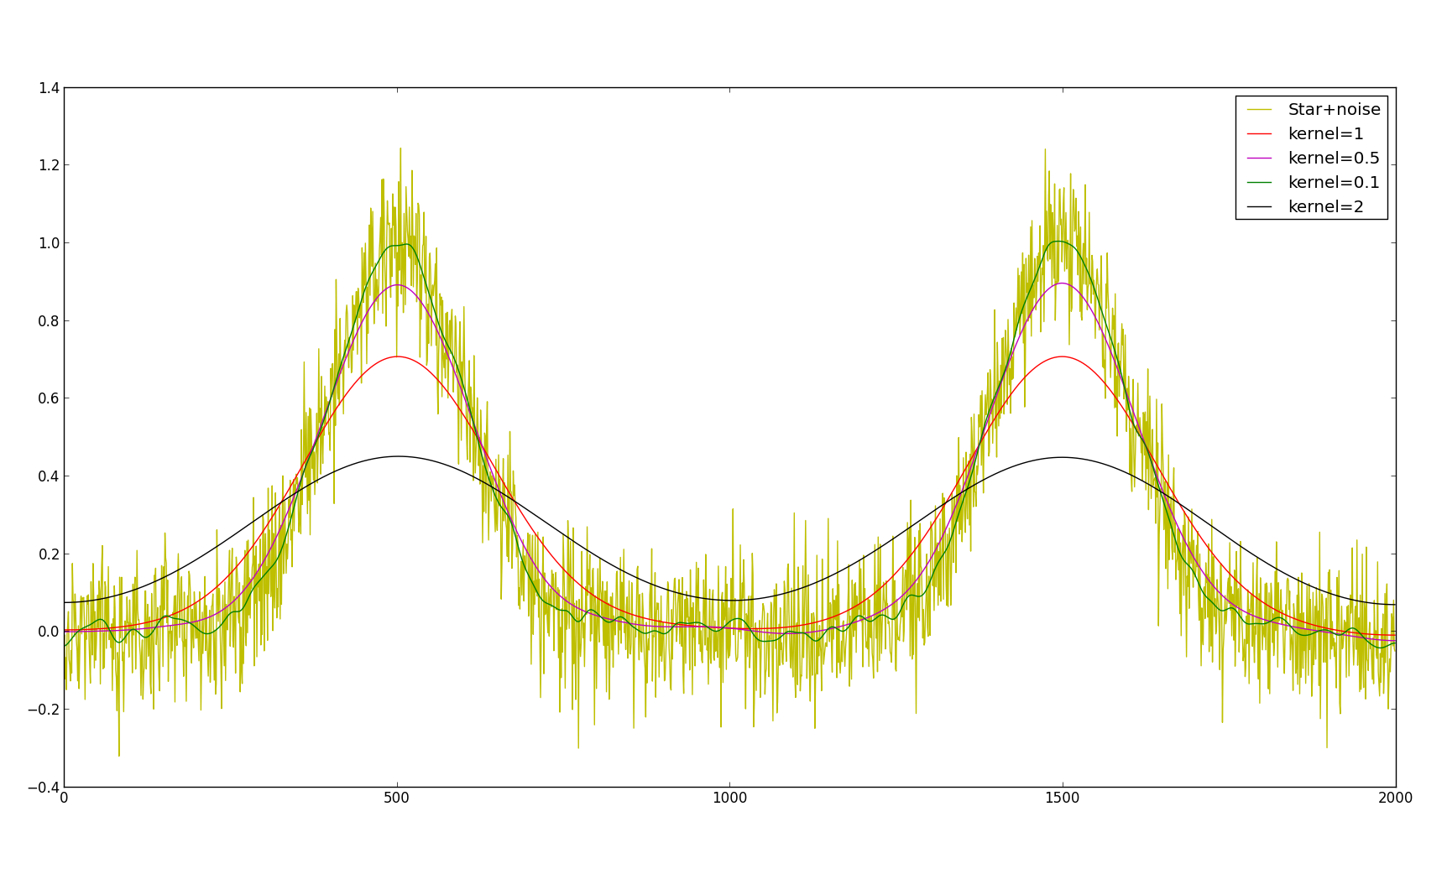
Сглаживание и фильтрация данных так же позволяет уменьшить шум. Этот метод хорошо работает при хорошей дискретизации – когда типичные размеры деталей много больше размеров «пикселя».
Хорошая дискретизация – хорошо!

Slide 7
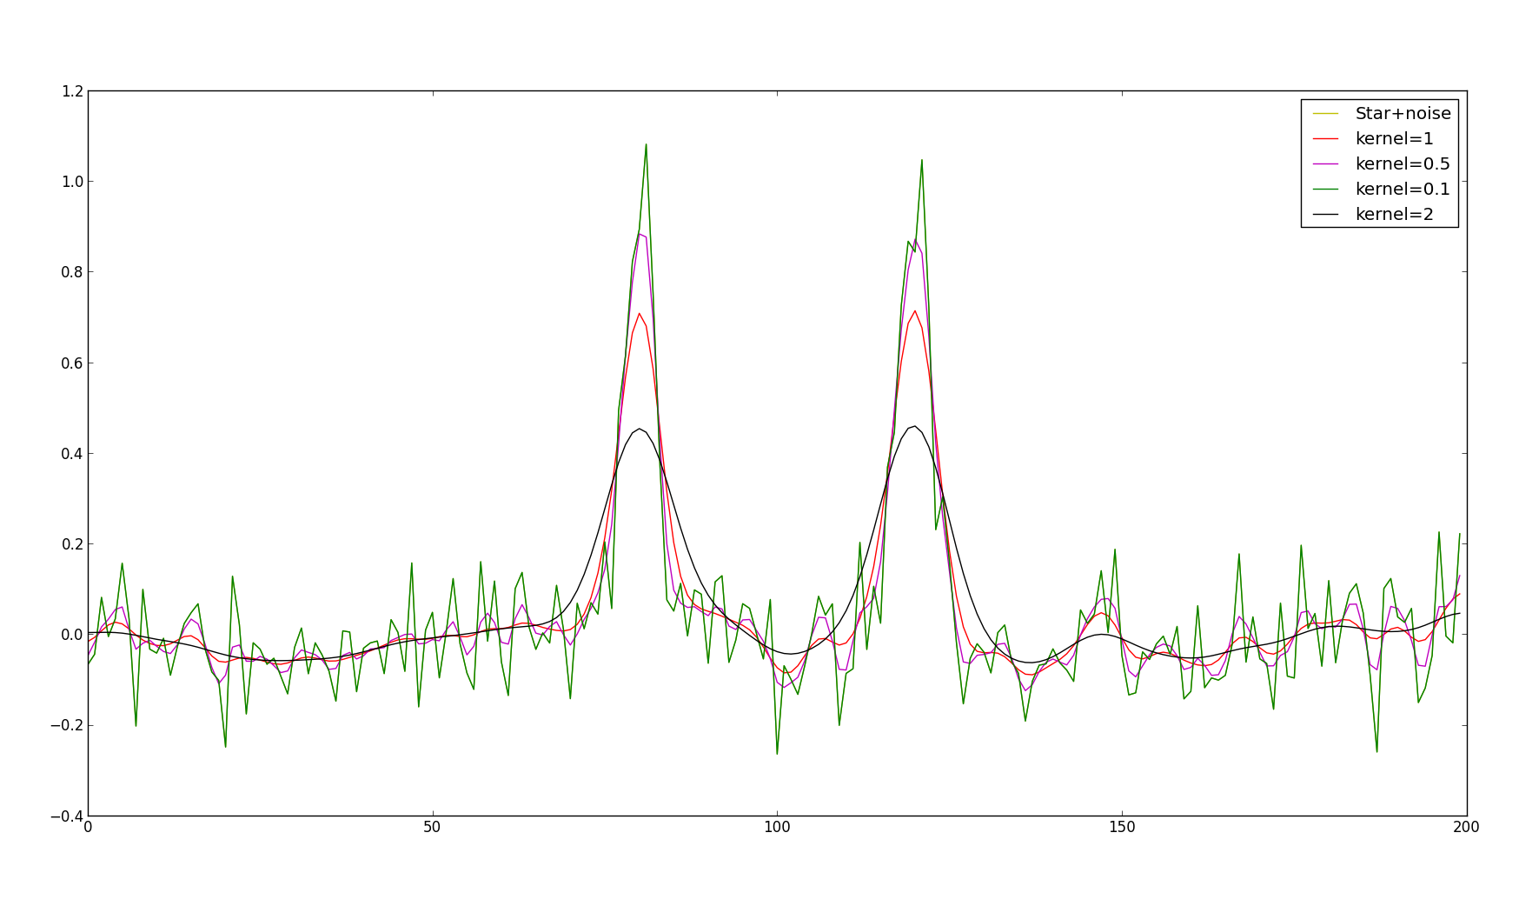
При умеренной дискретизации все становится хуже. Если ширина слаживающего фильтра мала, то он не убирает шум. Если велика – то он приводит к размыванию деталей.
Умеренная дискретизация – хуже!

Slide 8
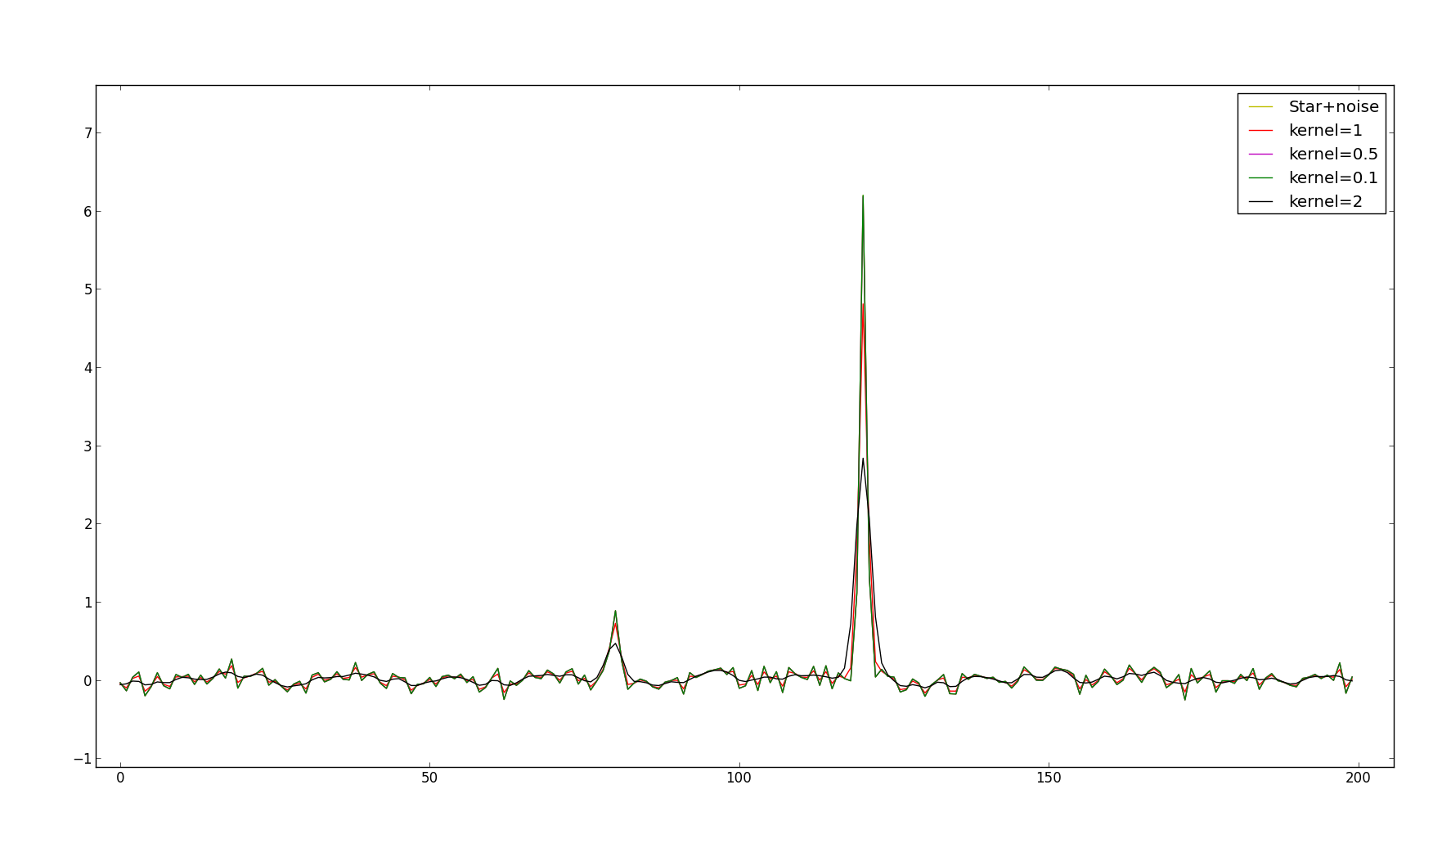
Если размеры деталей сопоставимы с размером «пикселя», то все становится совсем плохо.

Slide 9
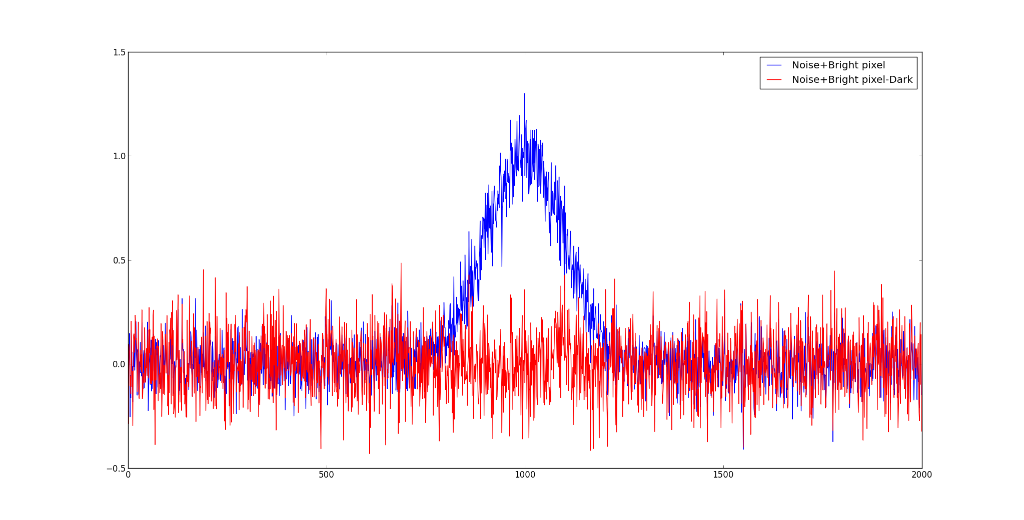
Нельзя просто вычесть шум, это приведет к увеличению шума в $\sqrt{2}$ раз.
Синим показана зашумленная функция. Красным - разница двух зашумленных функций. Амплитуда шума у разности заметно больше.

Slide 10
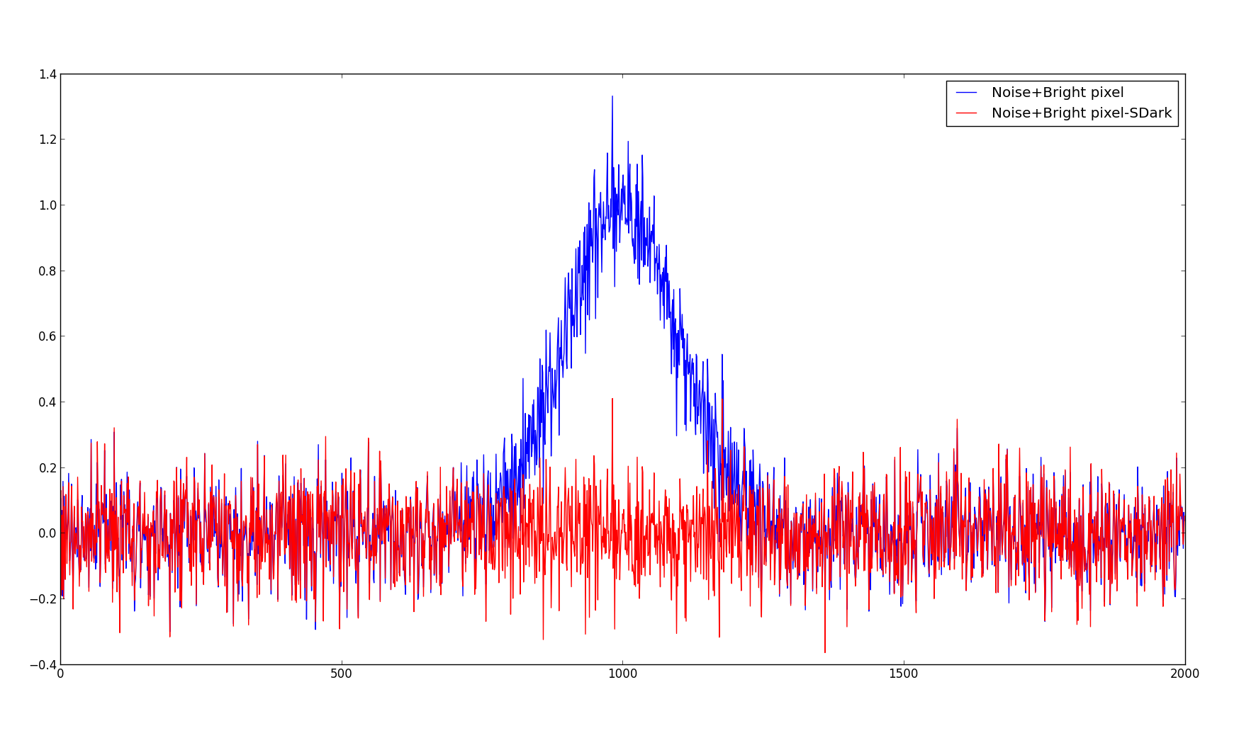
Но если мы вычтем усредненный «кадр», то увеличение шума для разности будет не таким большим. Именно поэтому используют не единичный dark, а усредненный superdark.
То же самое, что и на предыдущем слайде, но вычитается среднее по 10 «кадрам».

Slide 11
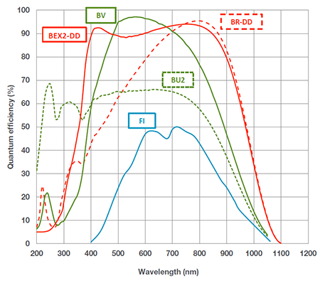
Квантовая эффективность определяется как отношение количества зарегистрированных фотонов к количеству упавших на приемник (Quantum Efficiency - QE).
Квантовая эффективность для разных длин волн лучших образцов ПЗС (производитель - E2V, обратная засветка, толстые, покрытие BEX2, глубокое обеднение).
Для сравнения кривая QE типичных прямозасвеченных (FI) ПЗС применяемых в бюджетных камерах.

Slide 12
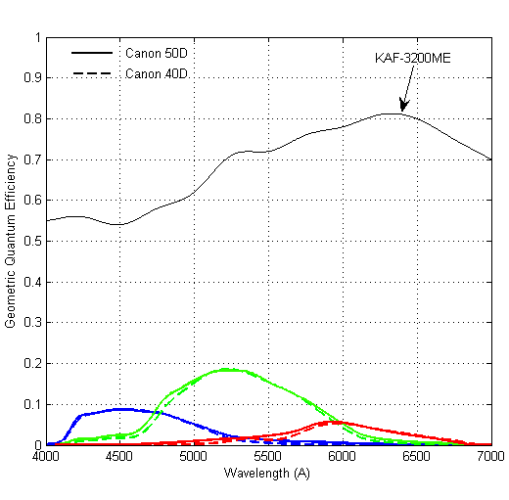
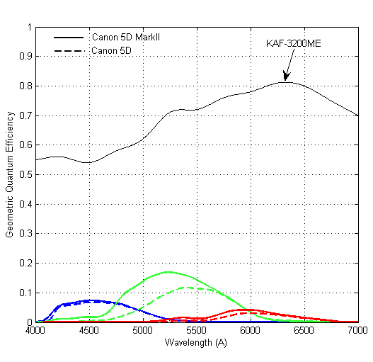
Квантовая эффективность некоторых цифровых камер в сравнении с FI ПЗС KAF-3200ME. Типичная цифровая камера имеет намного меньшую QE по сравнению с типичной ПЗС.
http://www.astrosurf.com/buil/50d/test.htm

Slide 13
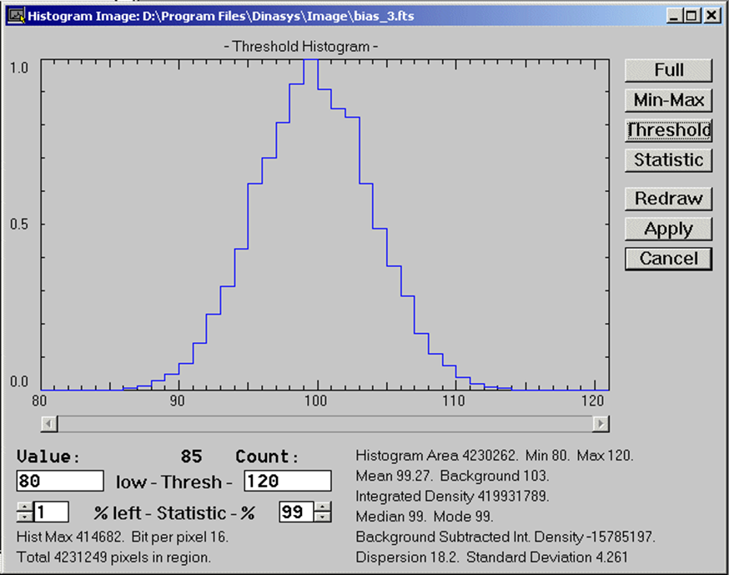
Шум считывания измеряется в электронах на пиксель, внесенных в конечный сигнал после считывания ПЗС.
Ошибка АЦ преобразователя + шум усилителя + «призрачные электроны» вносят аддитивную неопределенность в выходной сигнал (флуктуации). Среднеквадратическое отклонение этих флуктуаций (1 сигма) и есть шум считывания.
Зависит от скорости считывания и температуры.
Шум считывания современных ПЗС-камер лежит ниже границы 10 e/pix
Предположим, что изначально в пикселе не содержалось электронов, тогда из-за шума считывания возникнет ситуация когда количество электронов будет отрицательным и статистика нарушится – среднее значение будет смещено в положительную сторону. Чтобы избежать отрицательных значений при считывании в каждый пиксель перед экспозицией помещается небольшой заряд – ток смещения (bias, offset). В этом случае среднее значение для многих пикселей будет равно току смещения, разброс значений – шуму считывания.
Шум считывания измеряется по кадрам с нулевой экспозицией (bias) как стандартное отклонение фона.

Slide 14
Шум дискретизации (оцифровки)
Необходимо преобразовать заряд (электроны) в цифровые отсчеты (ADU). ADU принимает целые значения в диапазоне от 0 до 65535 (2^16) для 16-битового изображения. Коэффициент преобразования электронов в ADU называется gain и измеряется в e/ADU.
Пусть глубина нашей потенциальной ямы 500 000 электронов, коэффициент преобразования 500000 / 65535 = 7.6 e/ADU. При преобразовании мы округляем выходное значение до ближайшего значения кратного 7.6 электронов что равносильно ошибке с величиной до 7.6/2=3.8 электрона!
Таким образом, большие значения gain приводят к росту шума.
Ошибка округления
Количество электронов
Дискретное значение после преобразования
Истинное значение
Освещенность

Slide 15
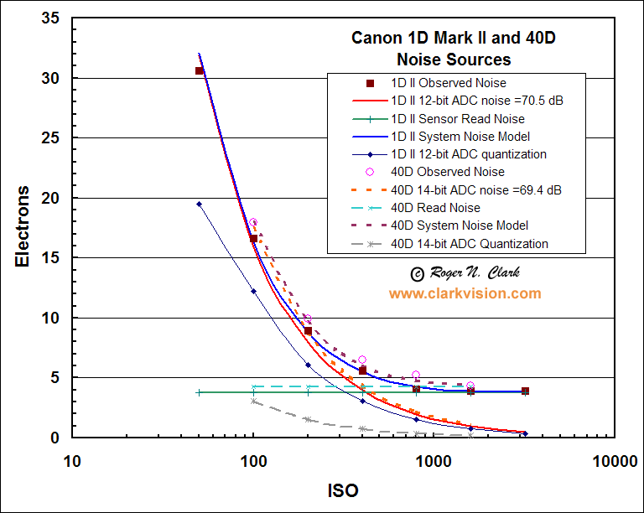
Шум дискретизации (оцифровки)
ВАЖНО!
Для цифровых камер этот шум сильно зависит от ISO. При малых ISO именно он является основным шумом системы. При больших ISO на первое место выходит шум считывания

Slide 16
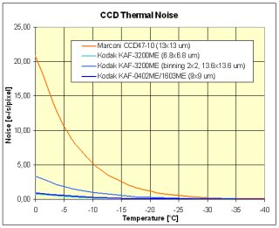
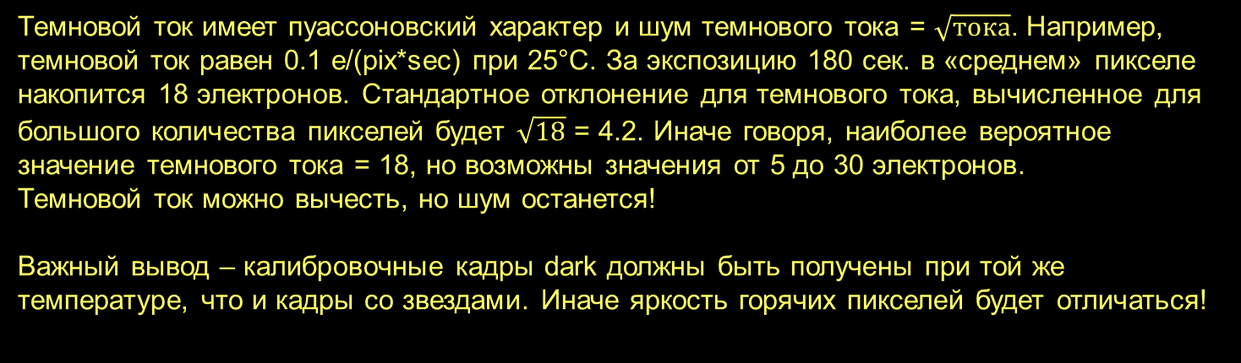
Темновой ток и темновой шум
Темновой ток появляется в результате термогенерации электронов в кремнии и проявляется как добавочные электроны в выходном сигнале.
Темновой ток измеряется в e/(pix*sec) – скорость термогенерации электронов в пикселе.
Темновой ток уменьшается в 2 раза при понижении температуры на 5-6 градусов (логарифмическая зависимость).
Есть «горячие пиксели» в которых уровень темнового тока больше, чем в нормальных пикселях.
Темновой ток имеет пуассоновский характер и шум темнового тока = $\sqrt{тока}$. Например, темновой ток равен 0.1 e/(pix*sec) при 25°С. За экспозицию 180 сек. в «среднем» пикселе накопится 18 электронов. Стандартное отклонение для темнового тока, вычисленное для большого количества пикселей будет $\sqrt{18}$ = 4.2. Иначе говоря, наиболее вероятное значение темнового тока = 18, но возможны значения от 5 до 30 электронов.
Темновой ток можно вычесть, но шум останется!
Важный вывод – калибровочные кадры dark должны быть получены при той же температуре, что и кадры со звездами. Иначе яркость горячих пикселей будет отличаться!

Slide 17
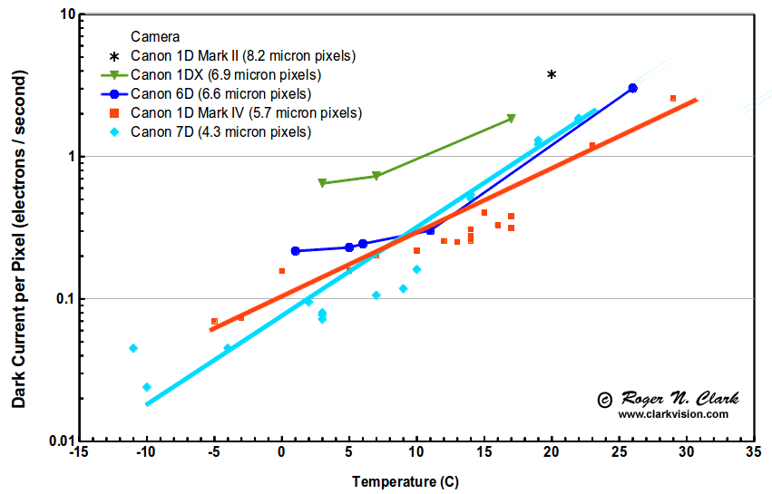
Зависимость темнового тока от температуры для некоторых цифровых камер
http://www.clarkvision.com/articles/digital.sensor.performance.summary/

Slide 18
Попиксельная и внутрипиксельная неоднородность чувствительности, виньетирование в оптике
Пиксели имеют немного разные размеры, кремниевая подложка так же может быть неоднородной. Это приводит к вариации чувствительности от пикселя к пикселю и внутри пикселя. Неоднородности чувствительности могут достигать значений 2-5%. Для разных участков кадра объектив имеет немного разное пропускание - ближе к краю кадра проявляется виньетирование.
Попиксельные вариации чувствительности и виньетрование можно исправить зная «функцию отклика» системы для каждого пикселя.
Если мы будет снимать равномерно освещенный фон, то в идеальной системе должны получить изображение с одинаковой интенсивностью в каждом пикселе. Но в реальной системе интенсивность пикселя будет пропорциональна его чувствительности и пропусканию оптической системы для положения этого пикселя. Такие кадры (плоское поле, flat field) позволяют восстановить отклик системы для каждого пикселя. Достаточно очистить кадры плоского поля от тока смещения и темнового тока, уменьшить шумы за счет усреднения большого количества кадров плоского поля, нормировать полученный усредненный кадр так, чтобы значения были близки к 1. Для пикселей полученного кадра (super-flat) интенсивность будет пропорциональна отклику системы.

Slide 19
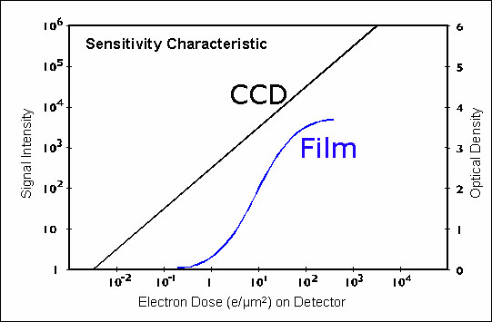
Линейность – способность приемника давать неискаженную информацию об освещенности. Идеальным является случай линейной зависимости выходного сигнала от количества упавших на приемник фотонов. Линейность очень важна в фотометрии, отношение выходных сигналов от двух звезд дает отношение блеска этих звезд.
Звезды имеют очень разный блеск, самые слабые создают освещенность в 10 миллиардов раз меньшую, чем самые яркие. Когда слабые звезды «тонут» в шумах, яркие вызывают насыщение приемника (увеличение освещенности не приводит к увеличению выходного сигнала). Динамический диапазон— это отношение максимально возможного сигнала, сформированного светоприемником, к его собственному шуму.
Динамический диапазон
Сравнение линейности и динамического диапазона фотопленки и современной ПЗС.

Slide 20
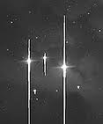
Переполнение ямы
Влияние антиблюминга на линейность

Slide 21
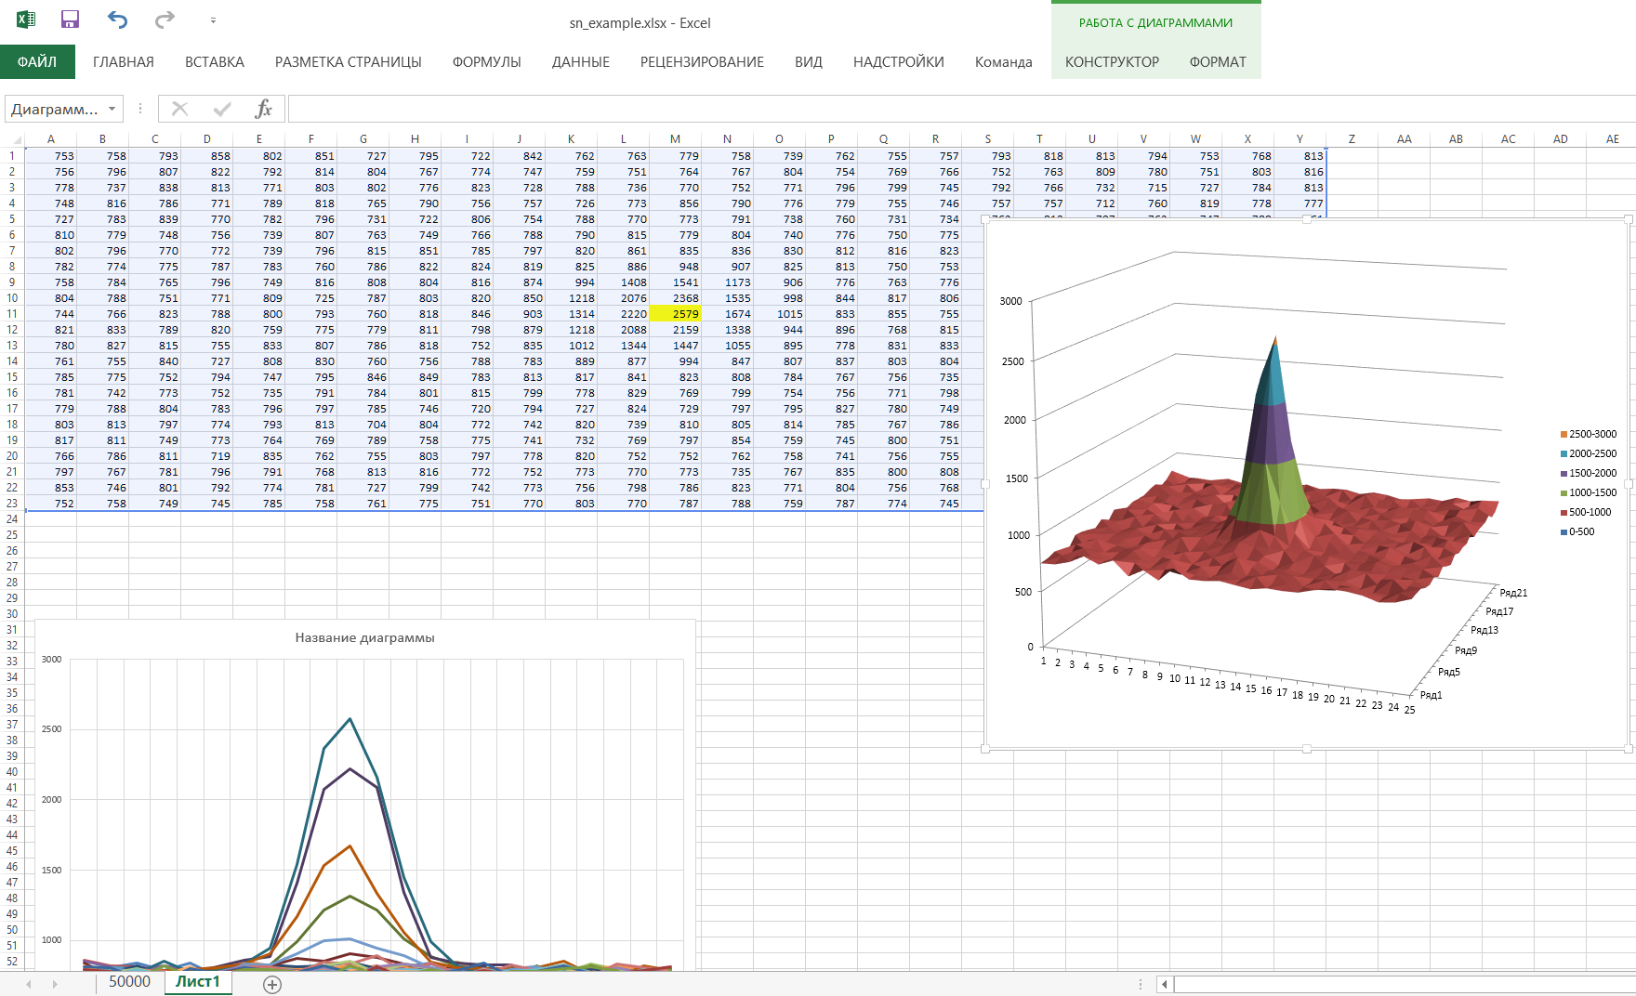
Цифровые изображения представляют собой просто двумерные (ч/б) или трехмерные (цветные) массивы. В принципе ничто не мешает обрабатывать астрофото в Excel). Все математические и иные операции с изображениями – это просто операции с таблицами!

Slide 22
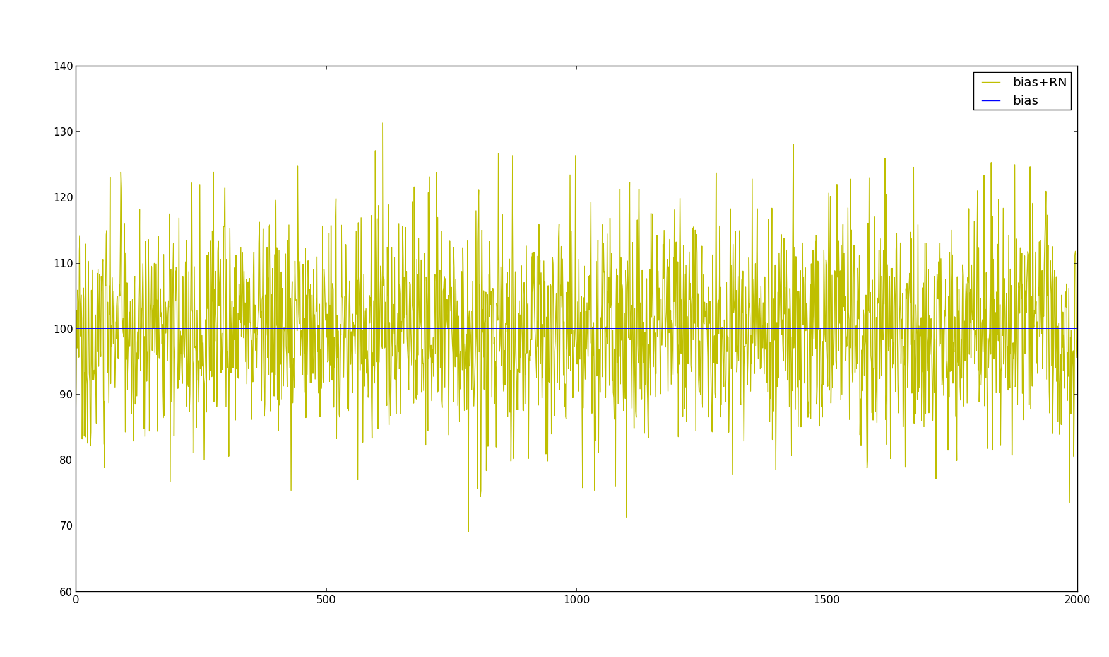
Кадр bias (подложка, ток смещения, оффсет)
Кадр с нулевой экспозицией. Сместить ноль необходимо для того, чтобы избежать отрицательных значений.
Ключевые характеристики кадра bias: температура, gain, скорость считывания.
На картинке показан уровень тока смещения и разброс (шум) значений вокруг среднего, вызванный шумом считывания (RN) в 9 ADU. Это эквивалентно «разрезу» кадра bias по одной из строк (колонок).
Здесь и далее модельные данные.

Slide 23
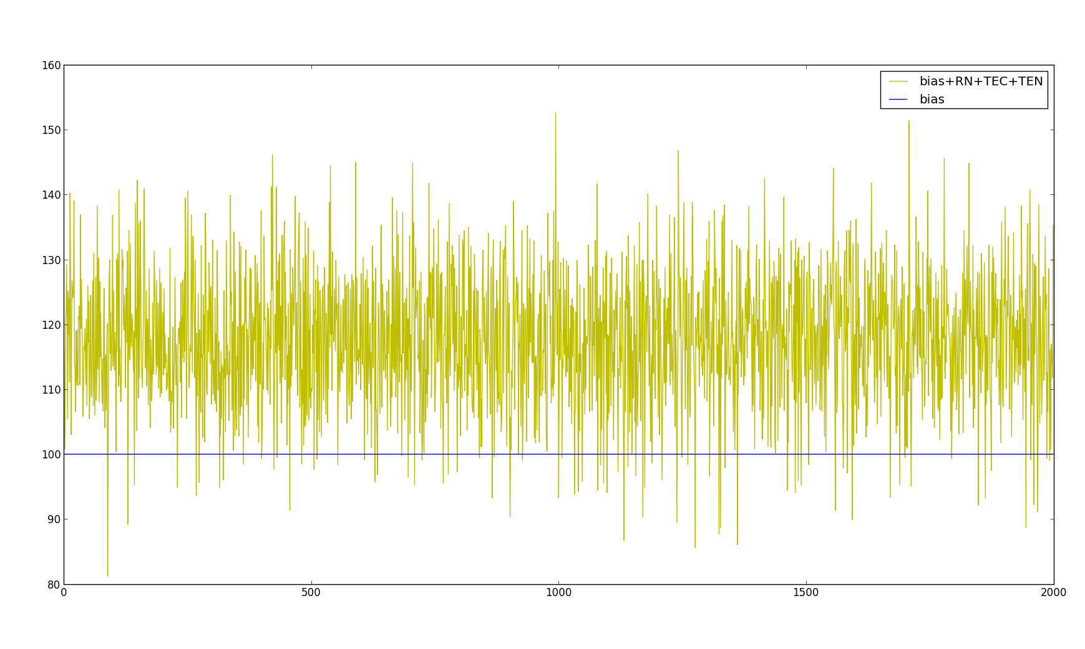
Кадр dark (темновой кадр, темновой ток)
Необходим для того, чтобы учесть ток термогенерации, прежде всего для горячих пикселей. По сути является суммой bias+dark.
Ключевые характеристики: экспозиция, температура, gain, скорость считывания.
Мы видим, что темновой ток (TEC) смещает среднее значение вверх и растет разброс значений – добавляется шум темнового тока (TEN).
Темновой ток для модели 0.1 e/(pix*sec), экспозиция 180 сек.

Slide 24
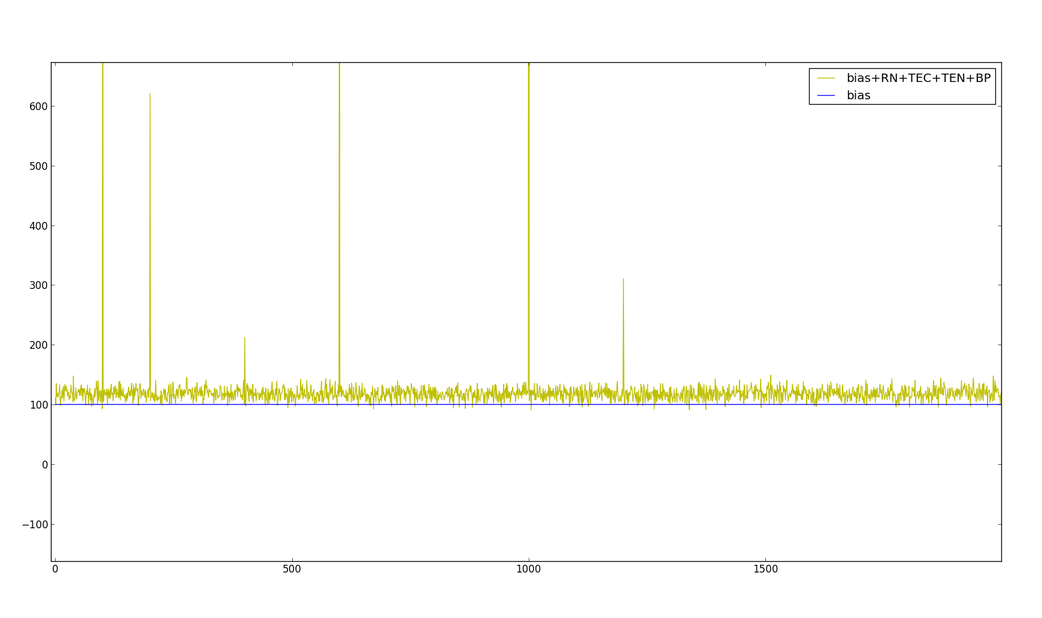
Кадр dark (темновой кадр, темновой ток)
В кадрах dark содержится информация о яркости горячих пикселей.
В модель добавлены горячие пиксели (BP).

Slide 25
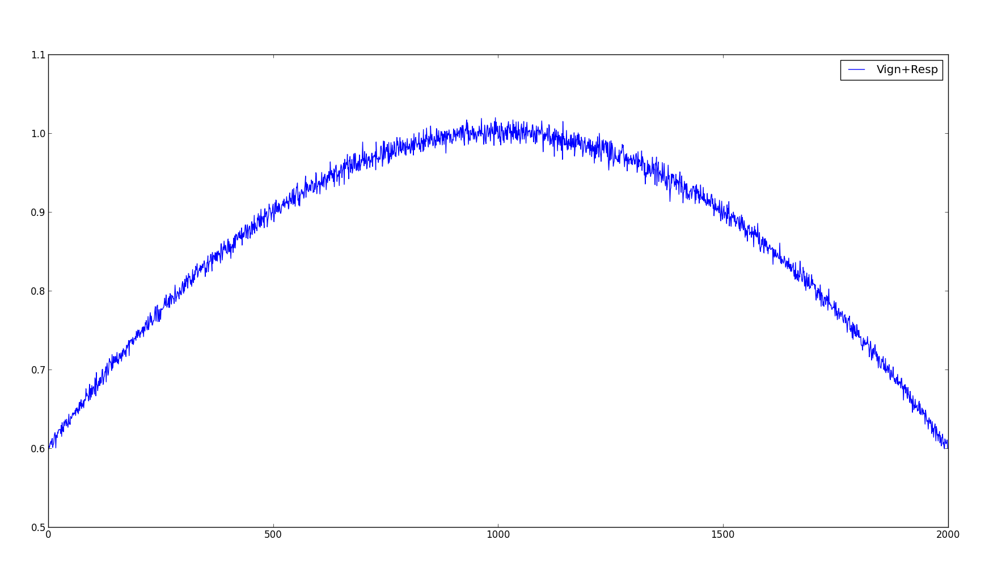
Виньетирование + неоднородность чувствительности
Неоднородность чувствительности пикселей моделирована случайными вариациями в 2.5%. Виньетирование моделировано параболой. Итоговая функция является произведением двух этих составляющих.
По сути это идеальное представление плоского поля.

Slide 26
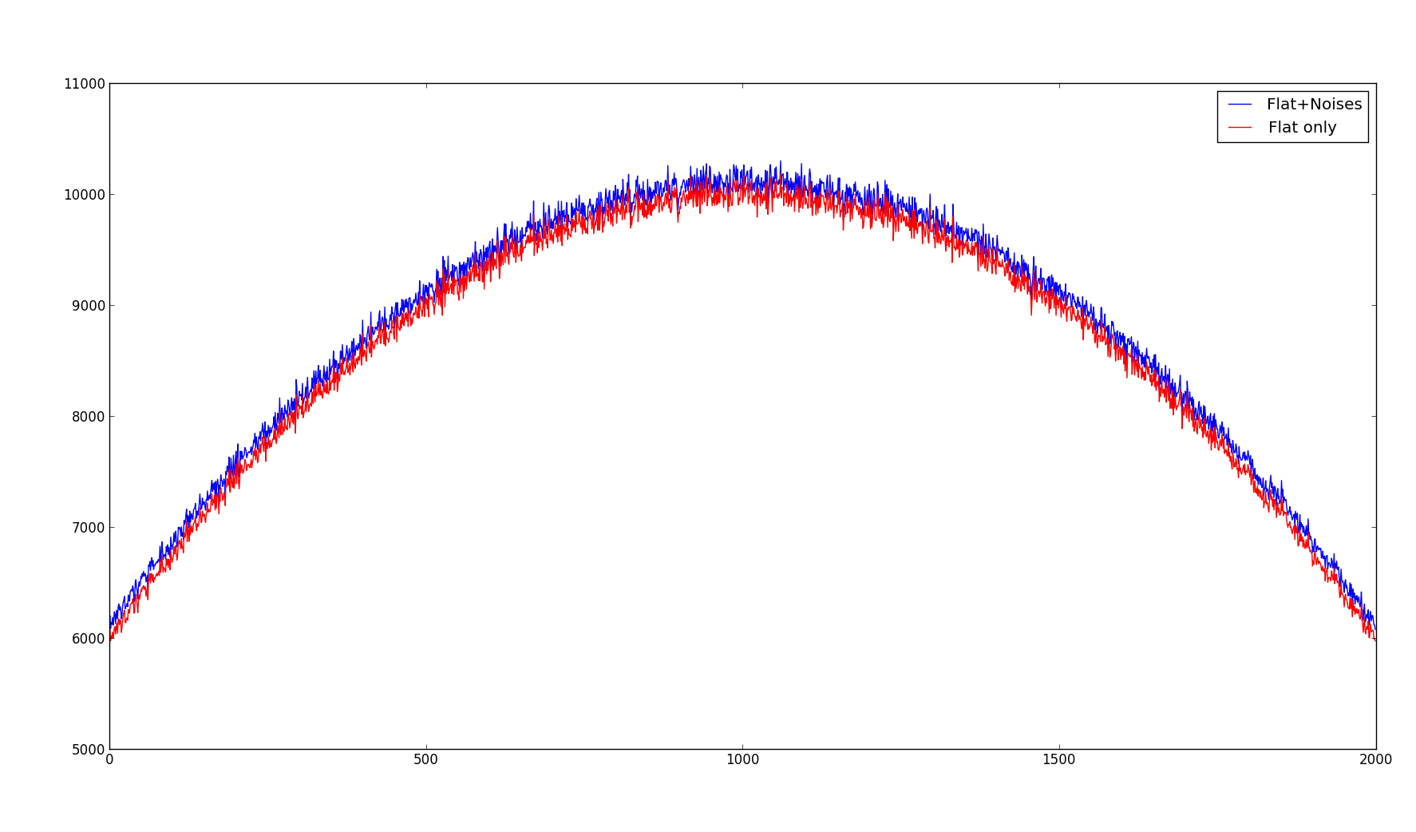
Flat-field (плоское поле)
Мы не можем получить кадр плоского поля без bias и dark.
Ключевые характеристики: экспозиция, температура, gain, скорость считывания, фильтр.
То же, что и на прошлом слайде, но добавлены ток смещения, шум считывания, темновой ток (для экспозиции 3 секунды) и пуассоновский шум темнового тока.

Slide 27
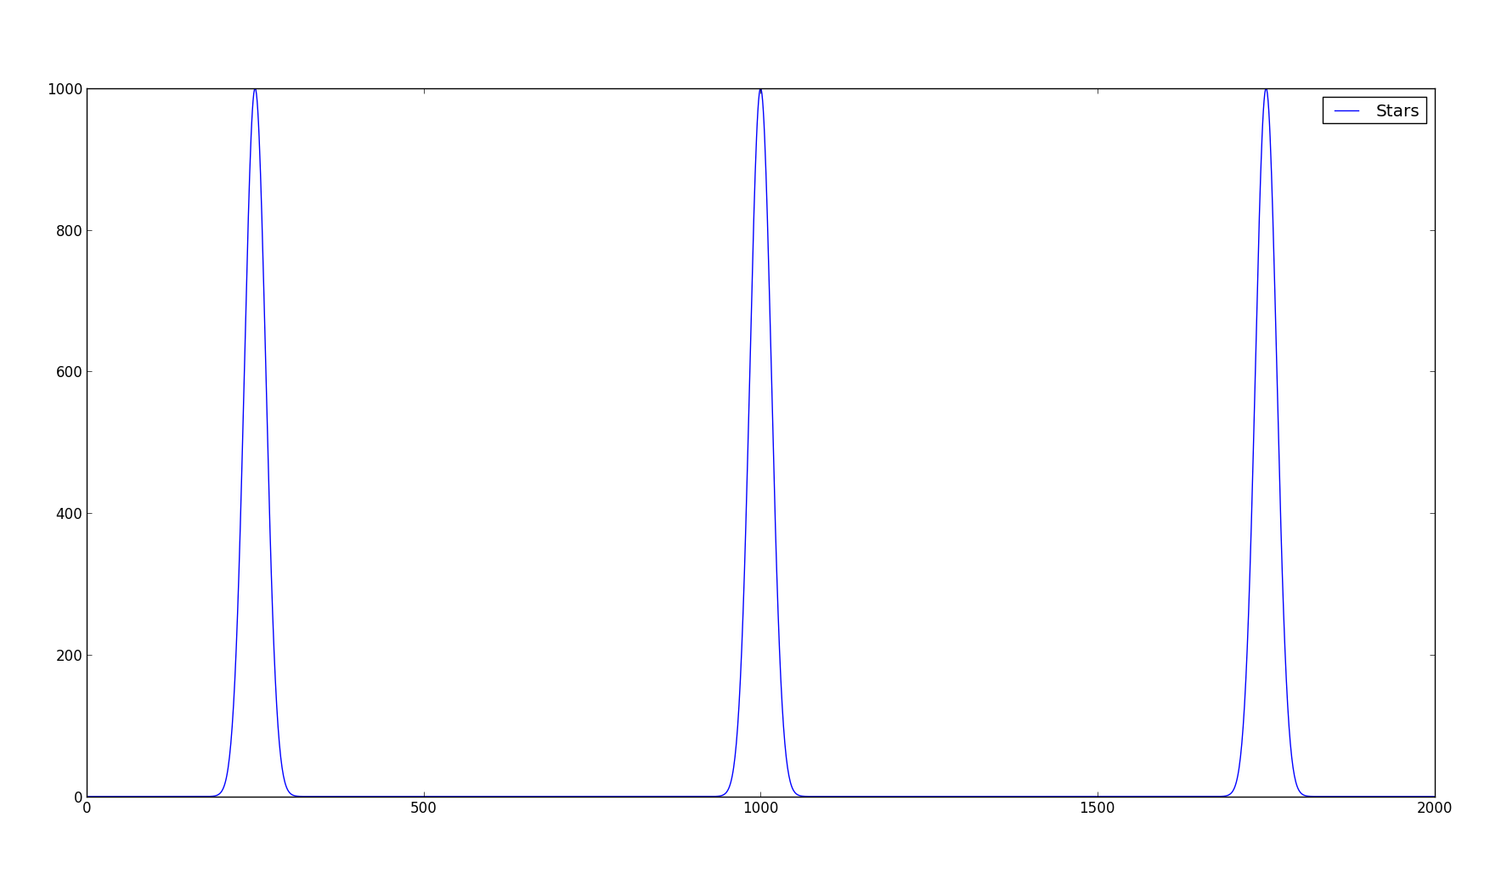
Звезды (рассматриваем без шума источника!)
Модель трех звезд с одинаковой интенсивностью. Пуассоновский шум источника не включен. Так же не учтен фон неба и шум фона неба. Их рассмотрение выходит за рамки этой презентации.

Slide 28
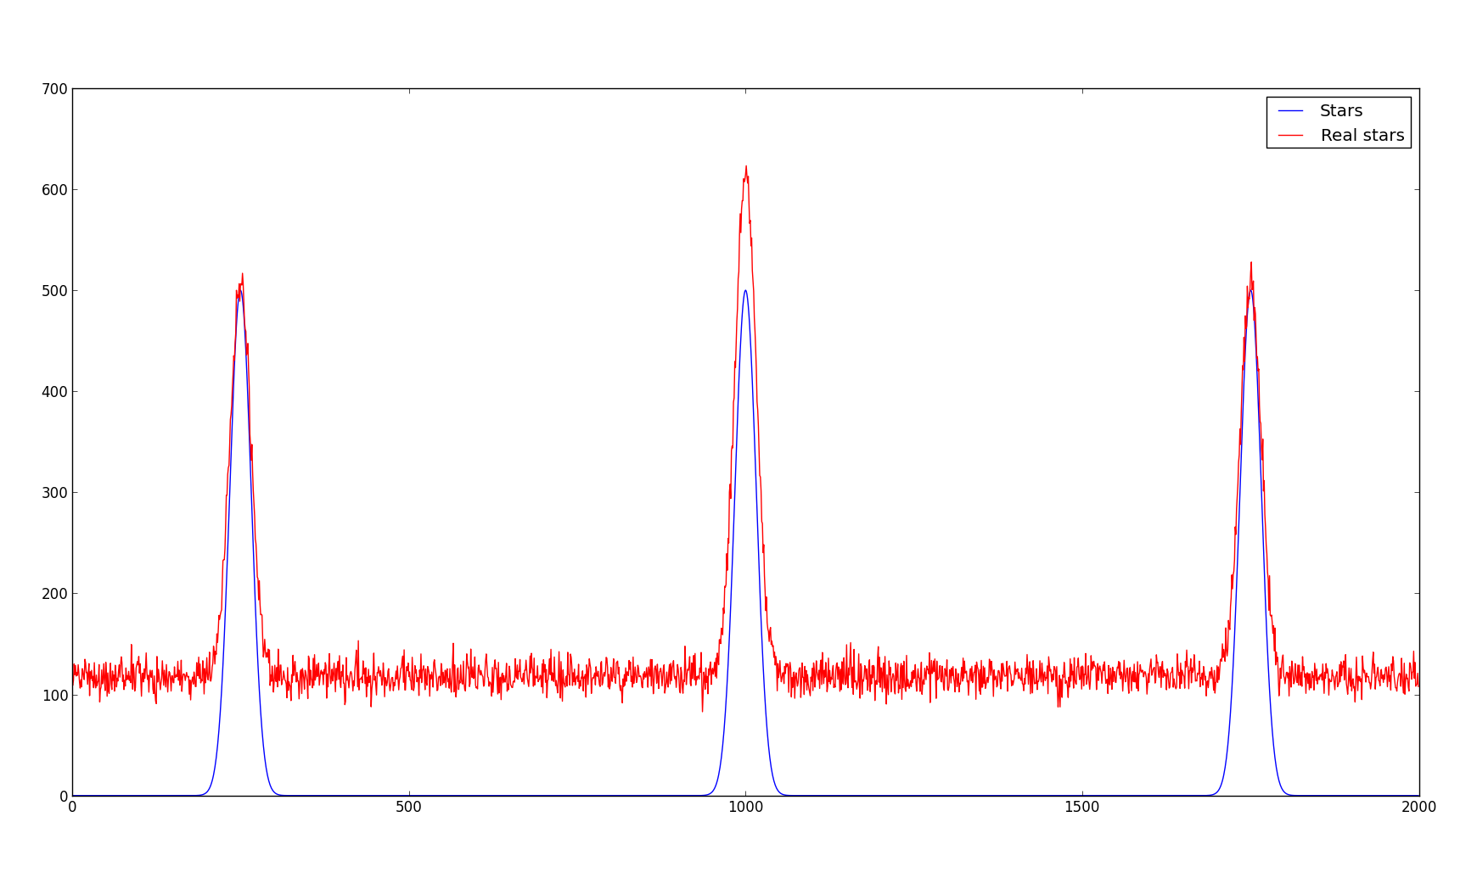
Звезды на снимке
Произведение модели (ярких) звезд на отклик системы (плоское поле) с добавлением ток смещения, темнового тока и шумов.

Slide 29
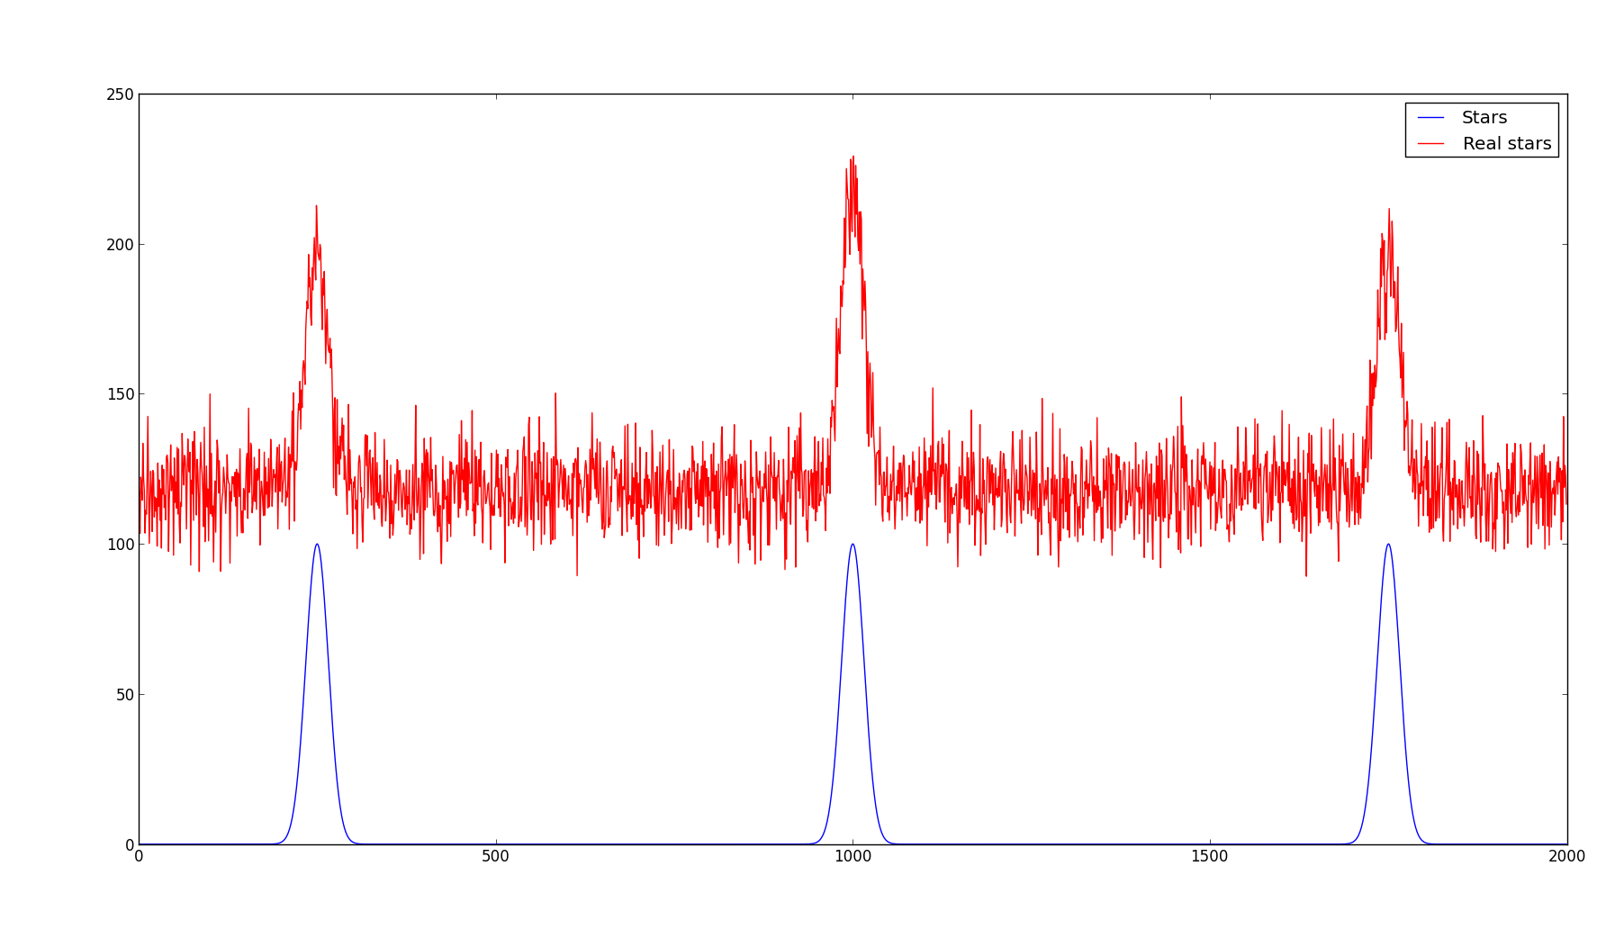
Звезды на снимке
То же самое, но для относительно слабых звезд.

Slide 30
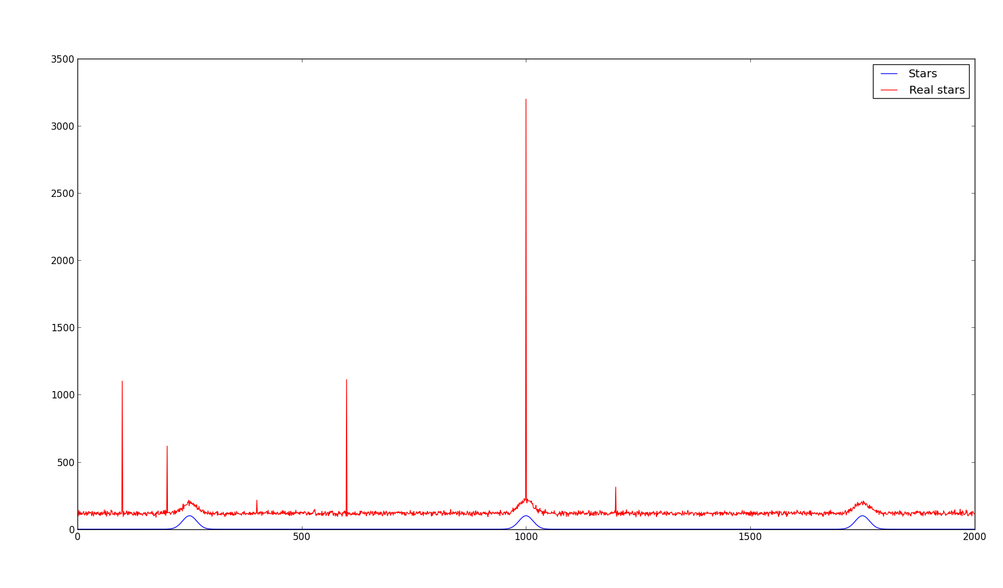
Звезды на снимке с горячими пикселями
В модель добавлены горячие пиксели.

Slide 31
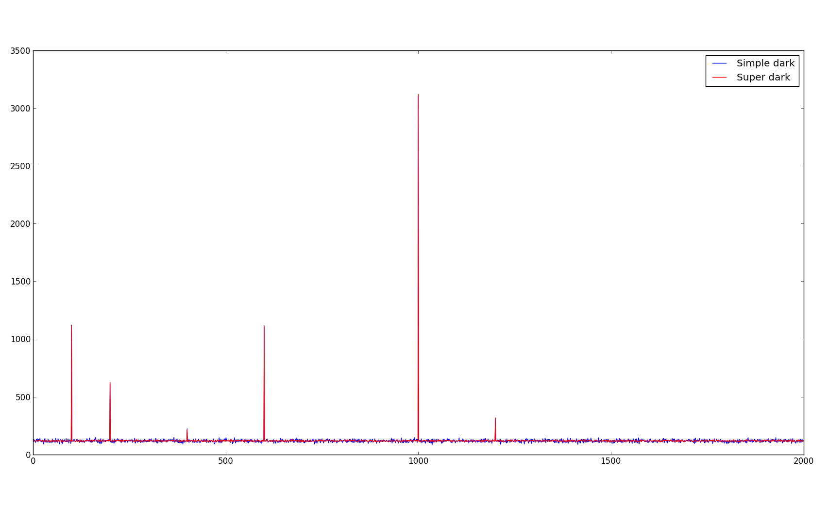
Моделируем обработку
1) Получаем супер дарк (медианное среднее* из 10 дарков)
*ru.wikipedia.org/wiki/Медиана_(статистика)

Slide 32
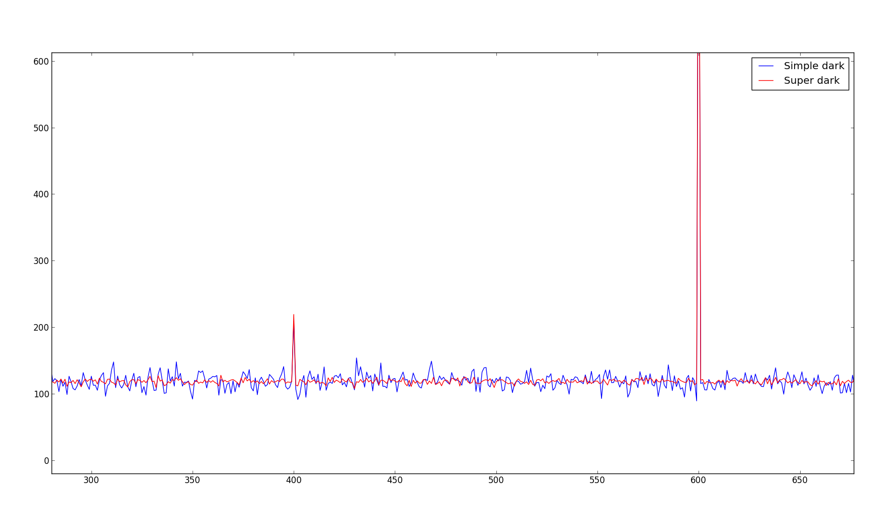
Моделируем обработку
1) Получаем супер дарк (медианное среднее из 10 дарков)
Увеличенная часть предыдущего графика. Хорошо видно, что случайный шум для медианного среднего меньше, чем для одиночного кадра.

Slide 33
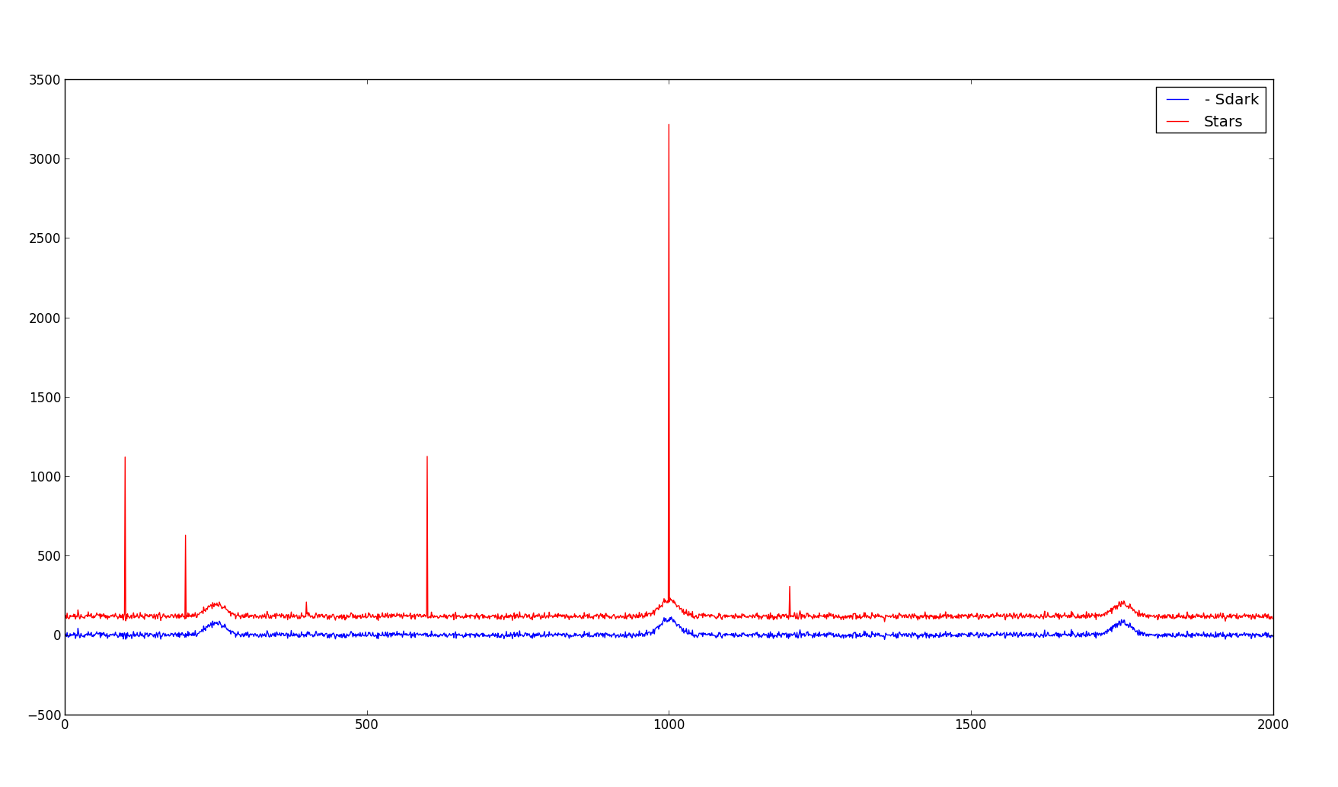
Моделируем обработку
2) Вычитаем супердарк из кадра со звездами

Slide 34
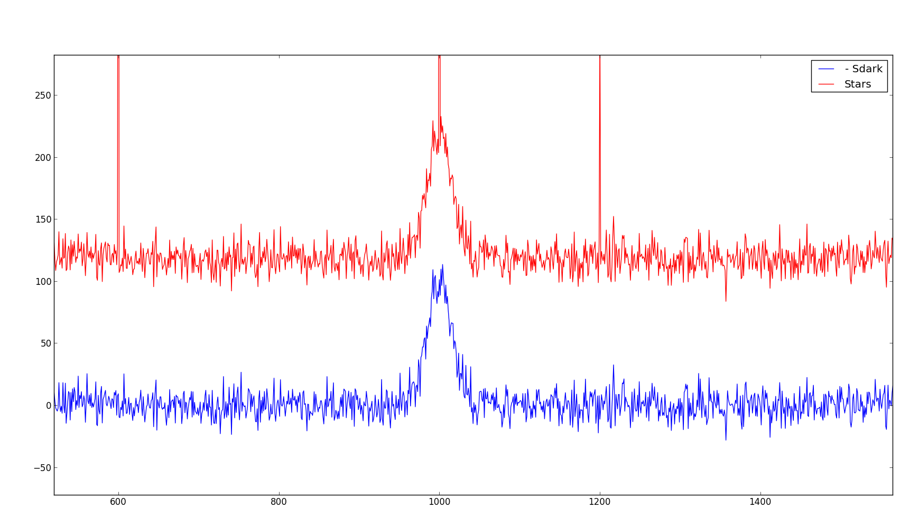
Моделируем обработку
2) Вычитаем супердарк из кадра со звездами
Увеличенная часть предыдущего графика. Хорошо видно, что горячие пиксели исчезли, уровень случайного шума при этом вырос незначительно.

Slide 35
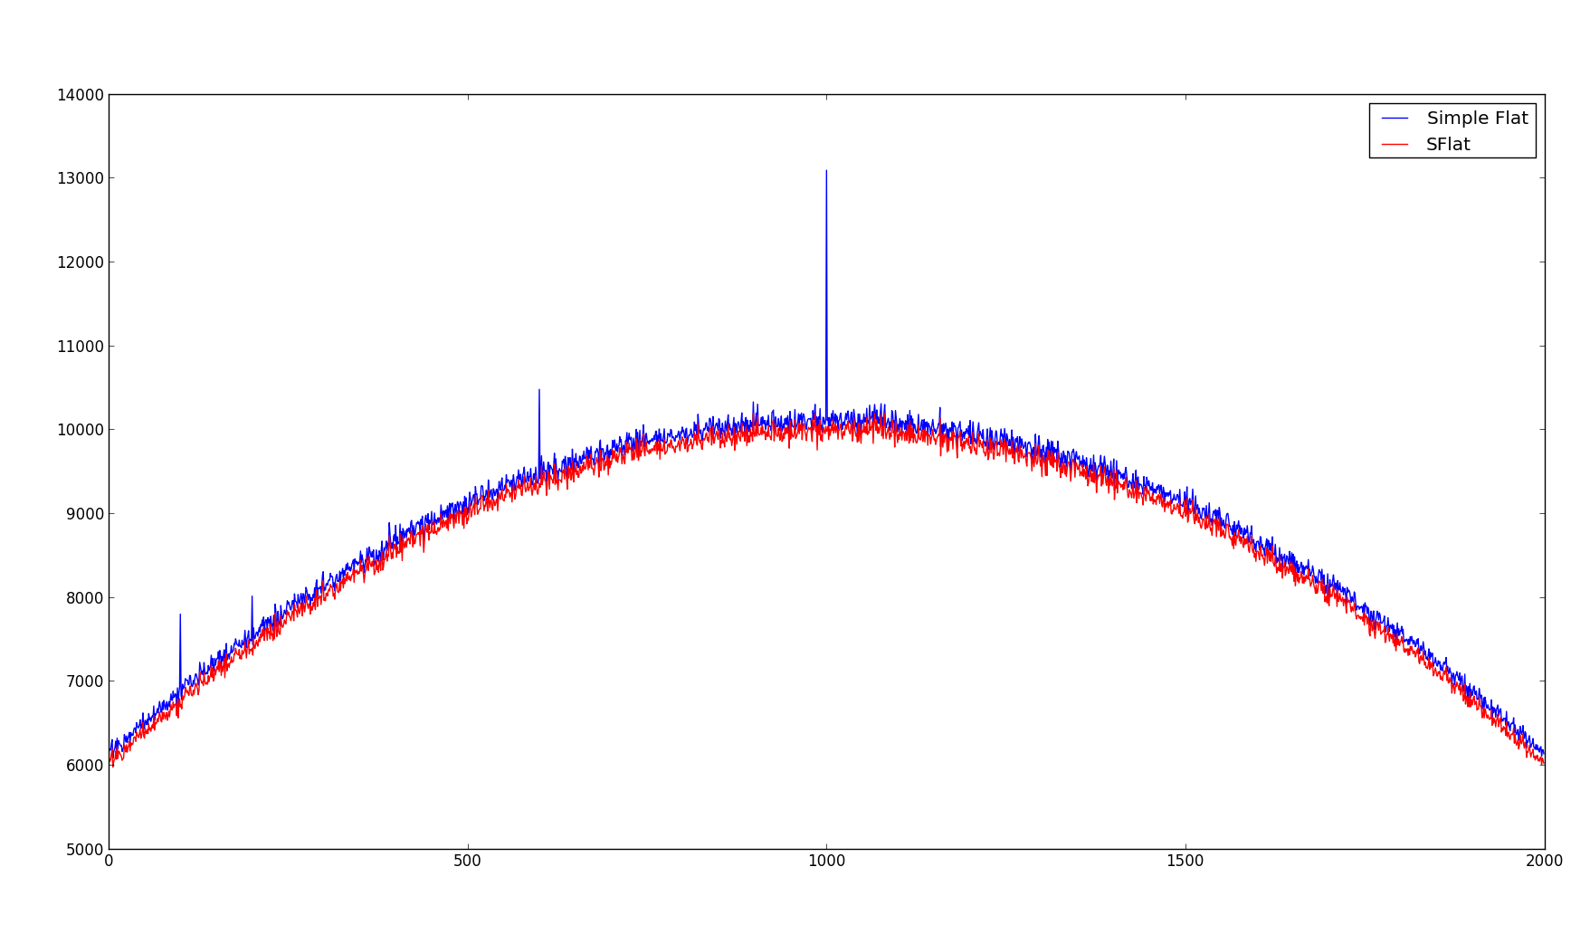
Моделируем обработку
3) Вычитаем соответствующий супердарк (с экспозицией 3 сек) из флэтов (с экспозицией 3 сек) и делаем суперфлэт усредняя по медиане 10 кадров плоского поля.

Slide 36
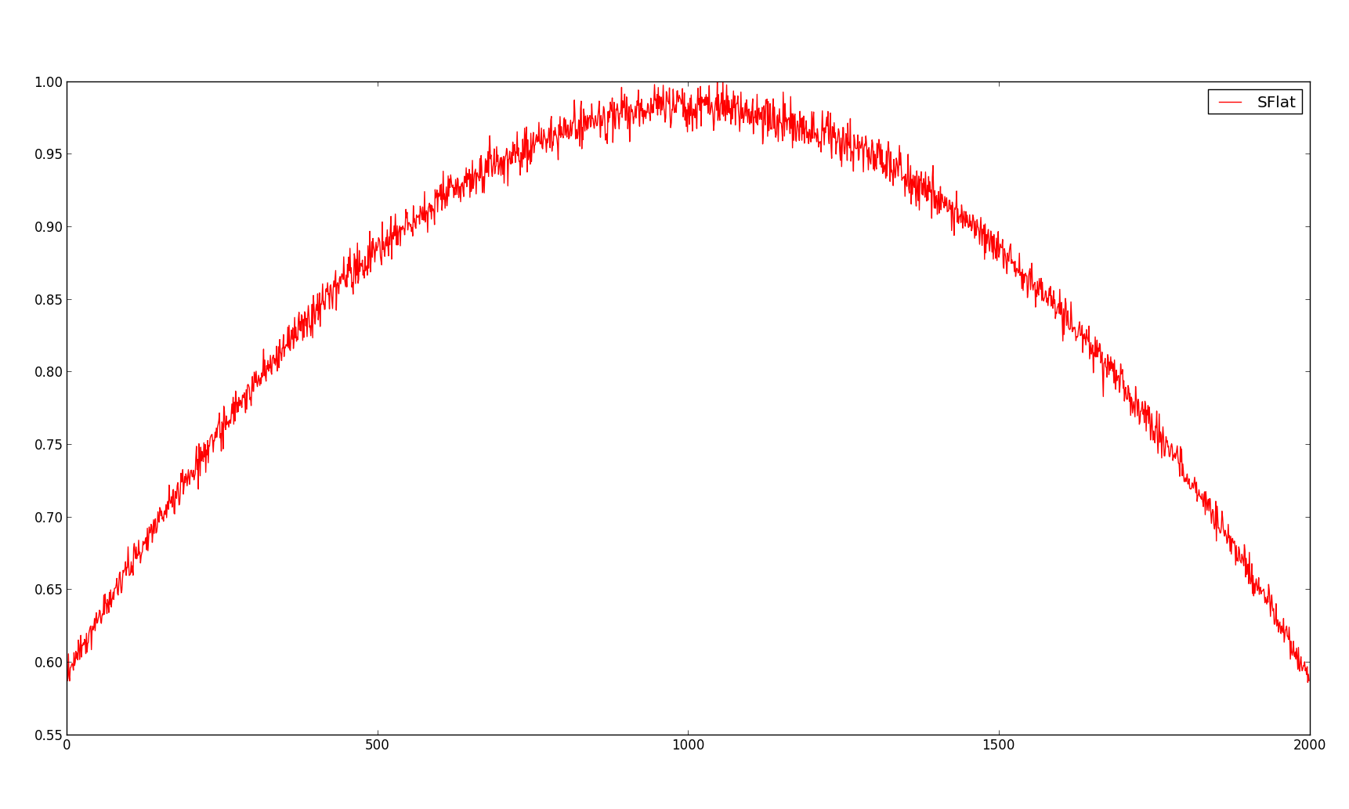
Моделируем обработку
3) Нормируем super-flat на 1.

Slide 37
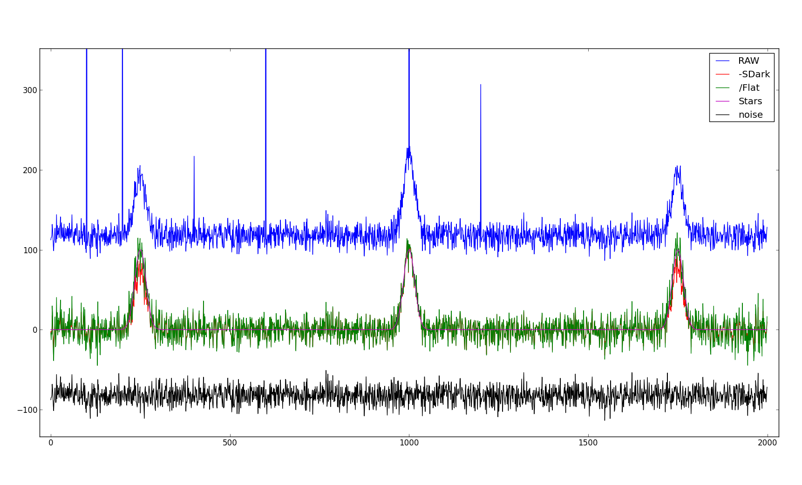
Моделируем обработку
4) Очищенные от дарка звезды делим на суперфлэт

Slide 38
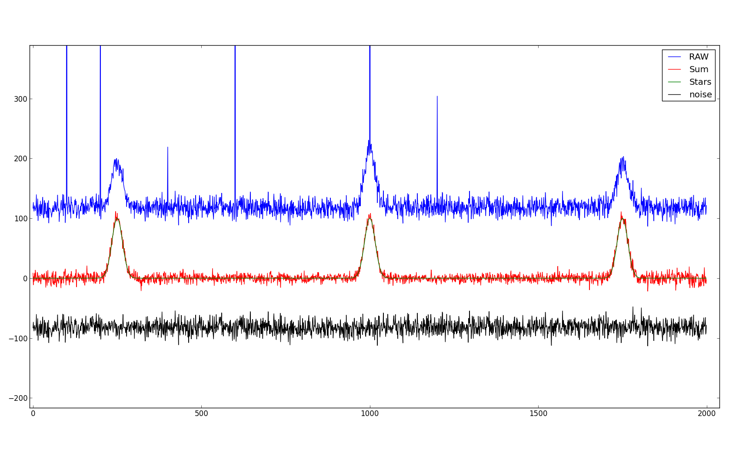
Моделируем обработку
Суммирование (усреднение) нескольких кадров.
Усредняя несколько изображений можно еще уменьшить случайный шум. Здесь показан эффект от усреднения 10 кадров.

Slide 39
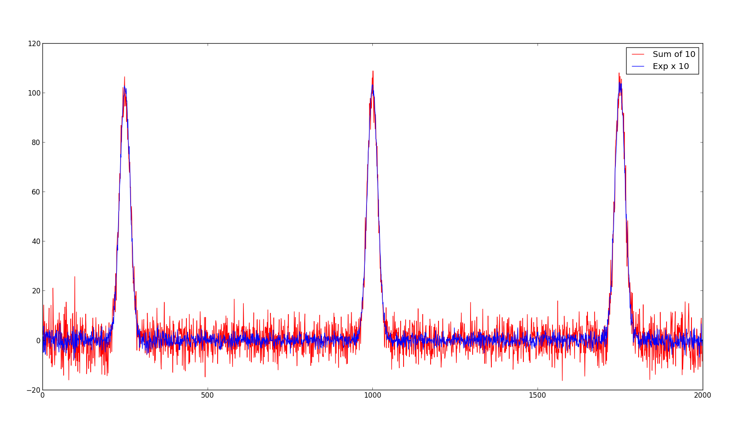
Моделируем обработку
Сумма или длинная экспозиция?
RN=9
10 кадров с экспозицией 180 сек не эквивалентны одной экспозиции в 1800 сек. При сложении интенсивностей складываются и шумы, прежде всего шум считывания. Приведен пример для шума считывания 9 ADU.

Slide 40
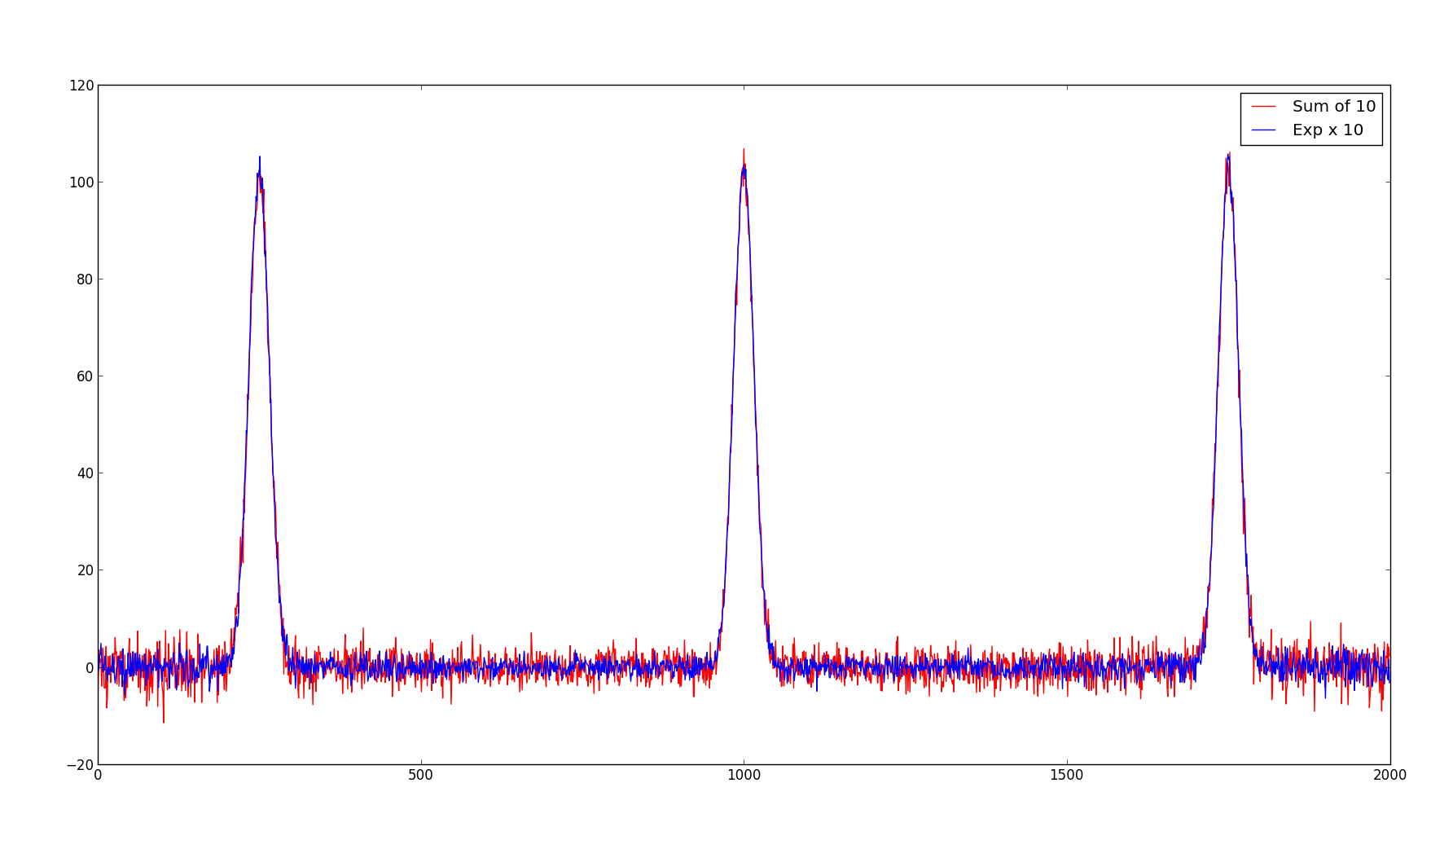
Моделируем обработку
Сумма или длинная экспозиция?
RN=2.5
Для камер с низким шумом считывания разница между одной большой экспозицией и суммой субэкспозиций уже не так заметна. Приведен пример для шума считывания 2.5 ADU.

Slide 41
Калибровка ПЗС - кадров. Общий алгоритм.
Фиксируем температуру приемника!
Получаем кадры с объектом с экспозицией Х секунд.
Получаем не менее 5-10 кадров dark с экспозицией Х секунд.
Вычисляем средний super-dark.
Из каждого кадра с объектом вычитаем super-dark.
Получаем 5-10 кадров flat с экспозицией Y секунд.
Получаем 5-10 кадров dark с экспозицией Y секунд.
Вычисляем средний super-dark.
Из каждого кадра flat вычитаем super-dark.
Вычисляем средний super- flat и нормируем его.
Делим каждый кадр с объектом на super-flat.
Вычисляем средний кадр с объектом.

Slide 42
Альтернативная калибровка. Для камер без термостабилизации очень сложно получить правильный кадр dark. Если не стоит задача точной фотометрии, то можно упростить алгоритм.
Получаем кадры с объектом.
Складываем по медиане (это убирает горячие пиксели) с выравниваем по звездам.
Оцениваем значение уровня фона, например определяя минимальное значение в самой темной области кадра.
Вычитаем из среднего изображения объекта полученную величину.
Получаем 5-10 кадров flat.
Складываем по медиане (это убирает горячие пиксели) со сдвигом в 2-3 пикселя.
Оцениваем значение уровня фона, например определяя минимальное значение в самой темной области кадра.
Вычитаем из среднего изображения объекта полученную величину.
Делим полученное изображение на максимальное значение для кадра (нормируем).
Делим кадр с объектом на кадр «плоского поля»

